Slide 1
Weekly Report
2021.09.03
Hongsik Kim
Mobile & Network Intelligence Laboratory

Slide 2
WPCN: Paper
Implementation: WPCN-UAV
Revision: Deep Learning-Based Optimal Placement of a Mobile HAP for Common Throughput Maximization in Wireless Powered Communication Networks

Slide 3
Current Status
Implementation: WPCN-UAV
Power gain에 따라 다음에 통신할 device를 결정하도록 수정
실험 (실행 속도 증가됨)
Paper Revision
Reference 논문 찾기 완료
기존에 읽은 논문 3개 (WPCN-UAV 관련 1개)
새로운 논문 10개
논문의 총 reference 개수 20개

Slide 4
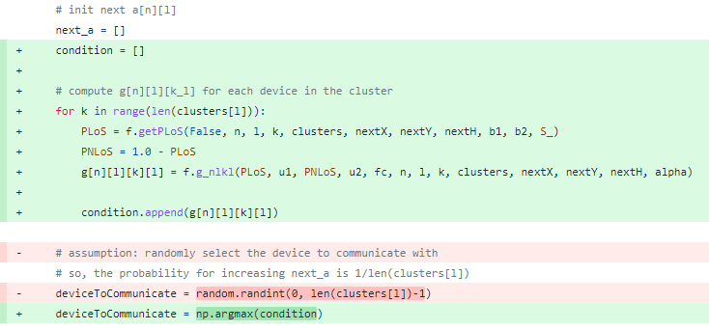
Current Status
Implementation: WPCN-UAV
Power gain에 따라 다음에 통신할 device를 결정하도록 수정
(power gain)

Slide 5
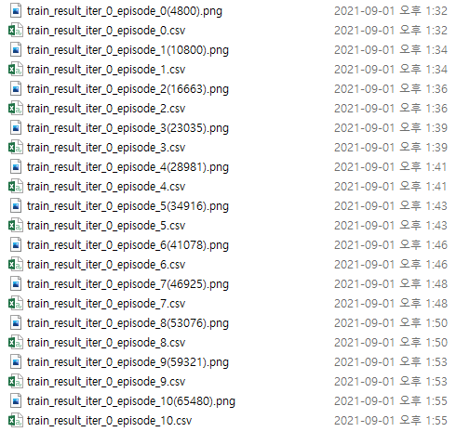
Current Status
Implementation: WPCN-UAV
Data Size (number of rows)가 일정하지 않고 various하게 변동함
rows | difference
4800 | (4800)
10800 | 6000
16663 | 5863
23035 | 6372
28981 | 5946
34916 | 5935
41078 | 6162
46925 | 5847
53076 | 6151
59321 | 6245
65480 | 6159

Slide 6
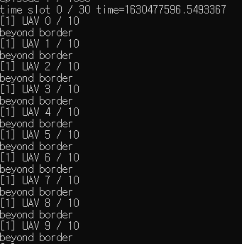
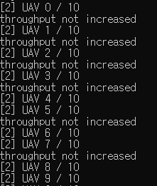
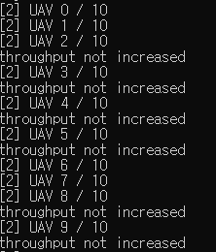
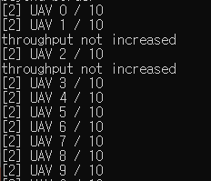
Current Status
Implementation: WPCN-UAV
Data Size (number of rows)가 일정하지 않고 various하게 변동하는 것에 대해 코드 분석
Throughput이 증가하지 않는 경우 Q Table에 append하는데, time slot의 값에 따라 그 경우가 달라짐

Slide 7
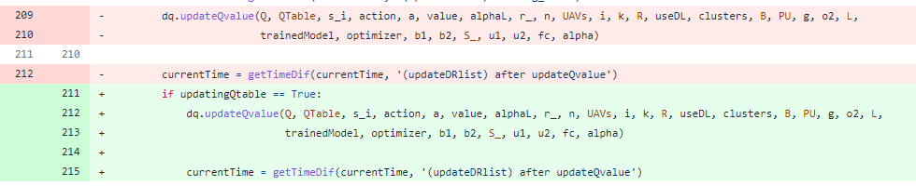
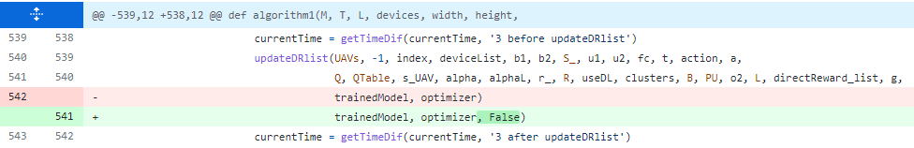
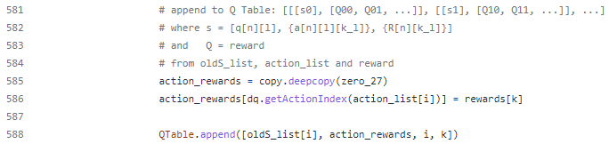
Current Status
Implementation: WPCN-UAV
Q-Table appending mechanism 변경
Q Table을 update하기 위한 direct reward 목록을 갱신하는 함수에 Q Table을 업데이트할지를 결정하는 인수 추가
Main 함수의 각 time slot의 각 UAV의 각 device에 대해서 direct reward의 최종 결과만 Q Table에 저장

Slide 8
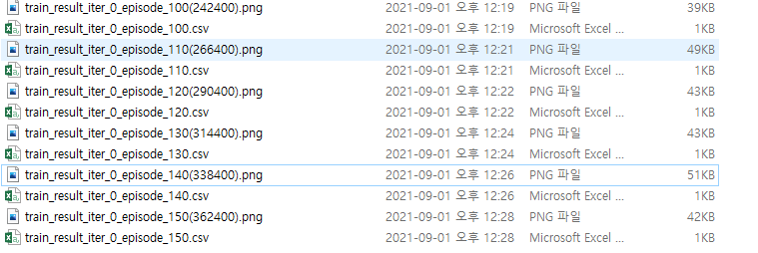
Current Status
Implementation: WPCN-UAV
실험 결과 (실행 속도가 빨라짐)
이전과 동일한 실험 setting, 10 epoch마다 진행 상황 출력
1 epoch 당 2400개의 row 추가
10 epoch 당 1~2분 소요

Slide 9
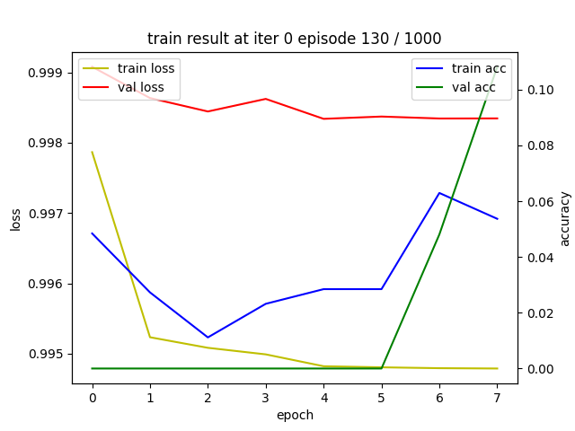
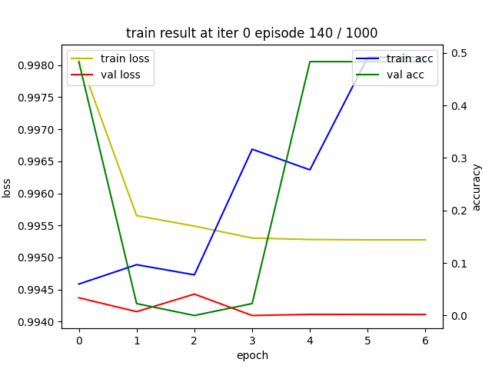
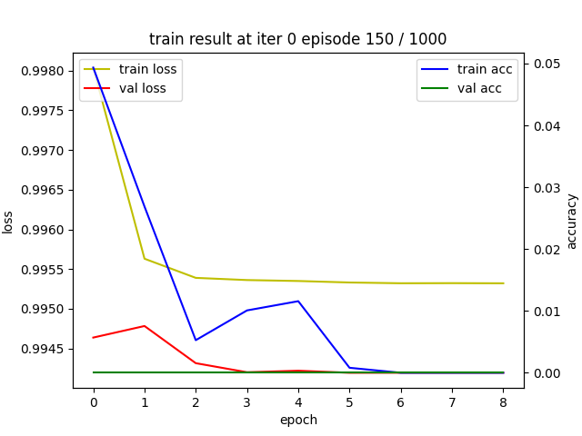
Current Status
Implementation: WPCN-UAV
실험 결과 (실행 속도가 빨라짐)
Train loss, valid loss가 1.0에 근접
추후 원인 분석 및 해결 방안 강구 예정
정확도는 현 시점에서 유의미하다고 보기 어려움

Slide 10
Current Status
Paper Revision
Reference (Related Works) 논문 추가 (3개)
기존에 읽고 정리한 논문 3개 + 새로운 논문 총 10개 (3개 추가) -> 13개
총 reference 개수 20개
Optimal resource allocation in backscatter assisted WPCN with practical energy harvesting model
Sum-Throughput and Fairness Optimization of a Wireless Energy Harvesting Sensor Network
Throughput Maximization in WPCN: Assisted by Backscatter Communication with Initial Energy

Slide 11
Current Status
Paper Revision
Reference (Related Works) 논문 정리 방향
해당 13개 논문의 abstract 및 experiment 등에서 중요한 내용을 요약
해당 논문들의 문제점 지적
지적 가능한 문제점
이들 논문에서 대부분 딥러닝, 머신러닝을 사용하지 않고 수학적인 최적화 모델만을 사용
특정한 모델 등 제한적인 상황에서만 적용 가능한 논문들도 있음 (직접 비교 불가능)

Slide 12
Github
https://github.com/WannaBeSuperteur/2020/tree/master/WPCN

